Slide 1
EE 209
การเขียนโปรแกรมคอมพิวเตอร์

Slide 2
สุวิทยชาญ แก้วสุรรณ
088-5640717
www.suwitchan.eu5.org

Slide 3
คะแนนและการตัดเกรด
1. คะแนนเก็บ 50
เข้าเรียน 10
แบบฝึกหัดทฤษฎี 20
แบบฝึกหัดปฏิบัติ 20
ตัดเกรดแบบอิงเกณฑ์
2. สอบปลายภาค
หัดทฤษฎี 20
ปฏิบัติ 30

Slide 4
Computer

Slide 5
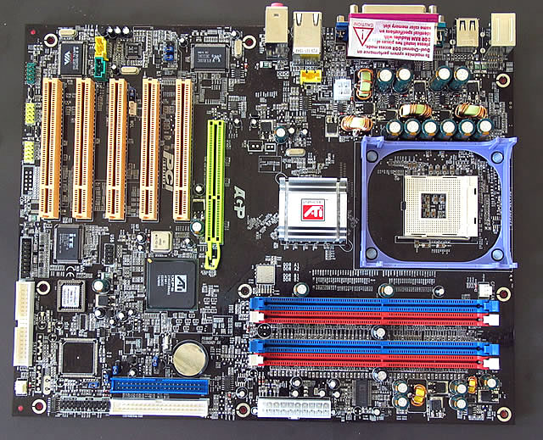
Mainboard

Slide 6
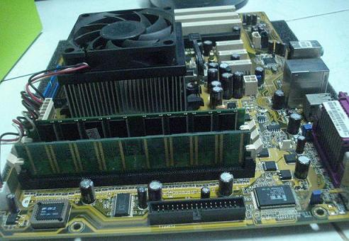

Slide 7
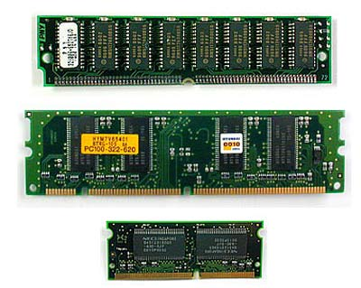
RAM

Slide 8
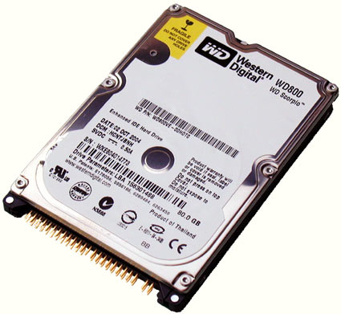
Hard disk

Slide 9
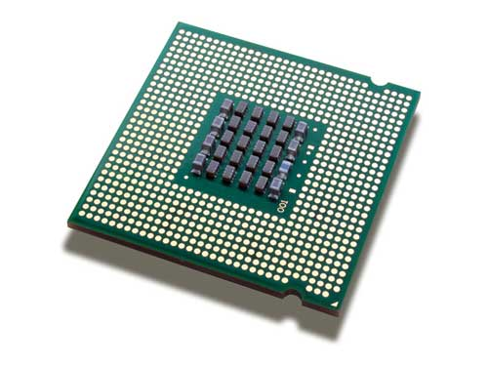
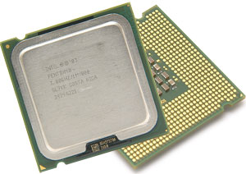
CPU
Central Processing Unit

Slide 10
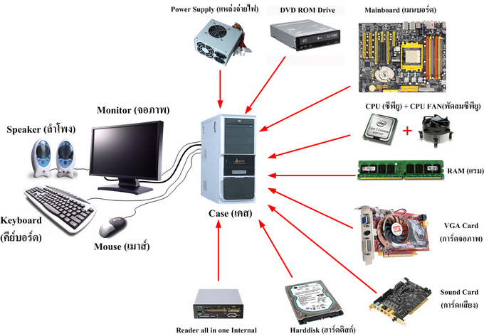

Slide 11
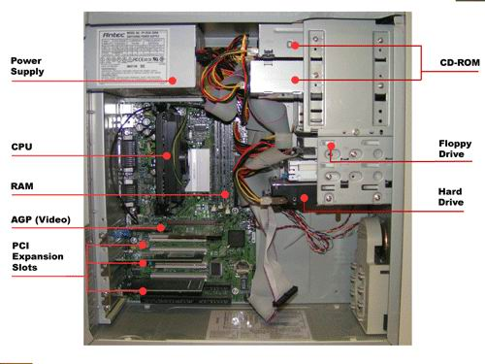

Slide 12
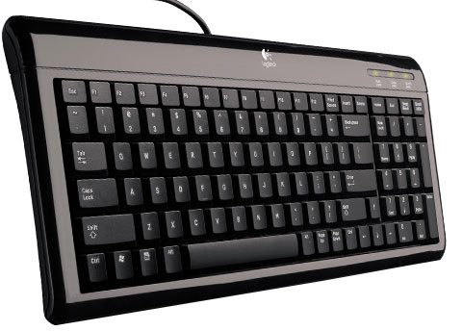
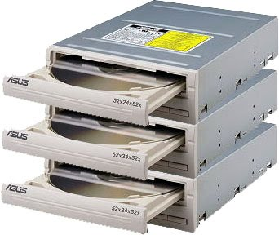
รับข้อมูล
ประมวลผล
แสดงผล
เก็บข้อมูล

Slide 13
ระบบปฏิบัติการ (Operating System)
OS

Slide 14
ระบบปฏิบัติการ (Operating System)

Slide 15
ระบบปฏิบัติการ (Operating System)

Slide 16
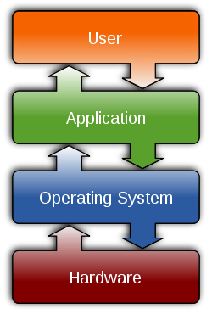
ระบบปฏิบัติการ (Operating System)

Slide 17
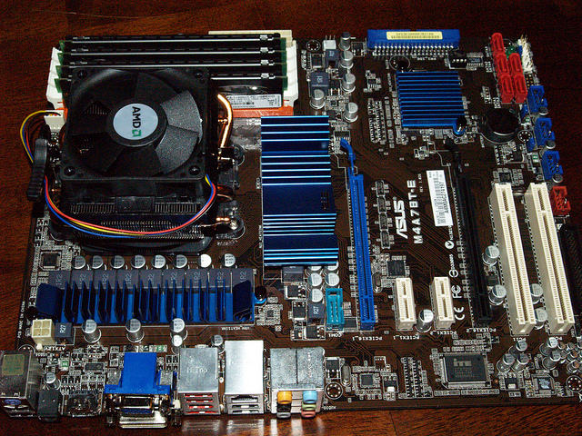
RAM
4
1
5
3
CPU
2
6
Chip set

Slide 18
1. Chip set ตรวจสอบอุปกรณ์ ผ่าน BIOS
2. Load OS
3. Load โปรแกรม

Slide 19
หน่วยของคอมพิวเตอร์
ข้อมูลในคอมพิวเตอร์มีแต่ 0,1
Bit = 1 ตัว
Byte = 8 bit

Slide 20
1024 byte = 1 KB
1024 KB = 1 MB
1024 MB = 1 GB
1024 GB = 1 TB

